Slide 1

FACEBOOK-PROFILE

Slide 2

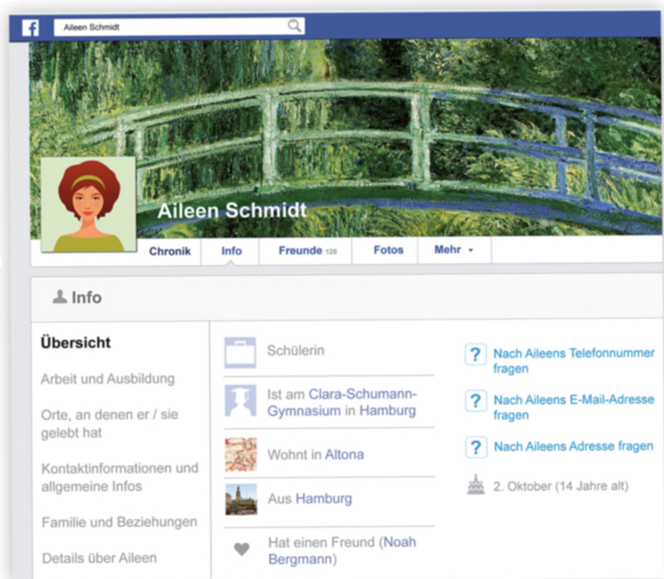
 Qu’est ce qui est typique de Facebook dans ce document?
 Quelles informations avons-nous sur la personne qui a créé cette page?

Slide 3

Vorname
Nachname
Wohnort
Alter
Schule
Hobby
Freund
Aileen
Schmidt
Altona
14
Clara-Schumann-Gymnasium
Malen
Noah Bergmann

Slide 4
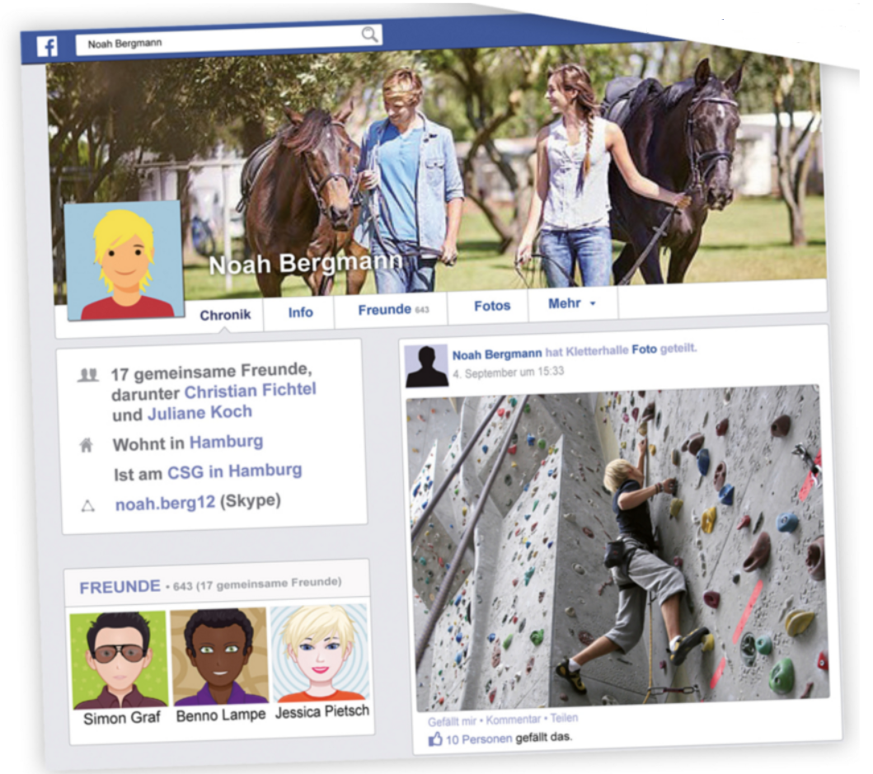
Vorname
Nachname
Wohnort
Alter
Schule
Hobbys
Freunde
Freundin
Noah
Bergmann
Hamburg
?
Clara-Schumann-Gymnasium (CSG)
Reiten / klettern
Simon / Benno / Jessica …
Aileen

Slide 5
Vorname
Nachname
Wohnort
Alter
Hobby
Freund
Aileen
Schmidt
Altona
14
Malen
Noah Bergmann
 Sie heißt …

Slide 6
Vorname
Nachname
Wohnort
Hobbys
Freundin
Noah
Bergmann
Hamburg
Reiten / klettern
Aileen Schmidt
 Er heißt …

Slide 7

(Arbeitsblatt)

Slide 8




Facebook-Profile
 Wie viele Personen hörst du?
    1  2  3  4  5  6
…………………. …………………. …………………. ………………….
 Welche Eigennamen hörst du? (Vorname / Nachname / Stadt / Land …)
.............................................................................................................................
.............................................................................................................................
 Welche Wörter verstehst du?
.............................................................................................................................
.............................................................................................................................

Slide 9
 Wir rekapitulieren die Informationen über Aileen und Noah:

Slide 10

Aileen und Noah:

Slide 11
(Übungsheft Seite 9)

Slide 12
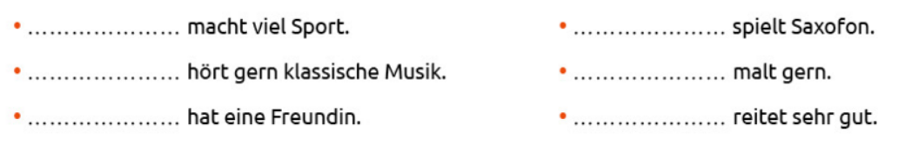
 Noah oder Aileen? Ergänze die Sätze.
Noah
Noah
Aileen
Aileen
Noah
Noah

Slide 13
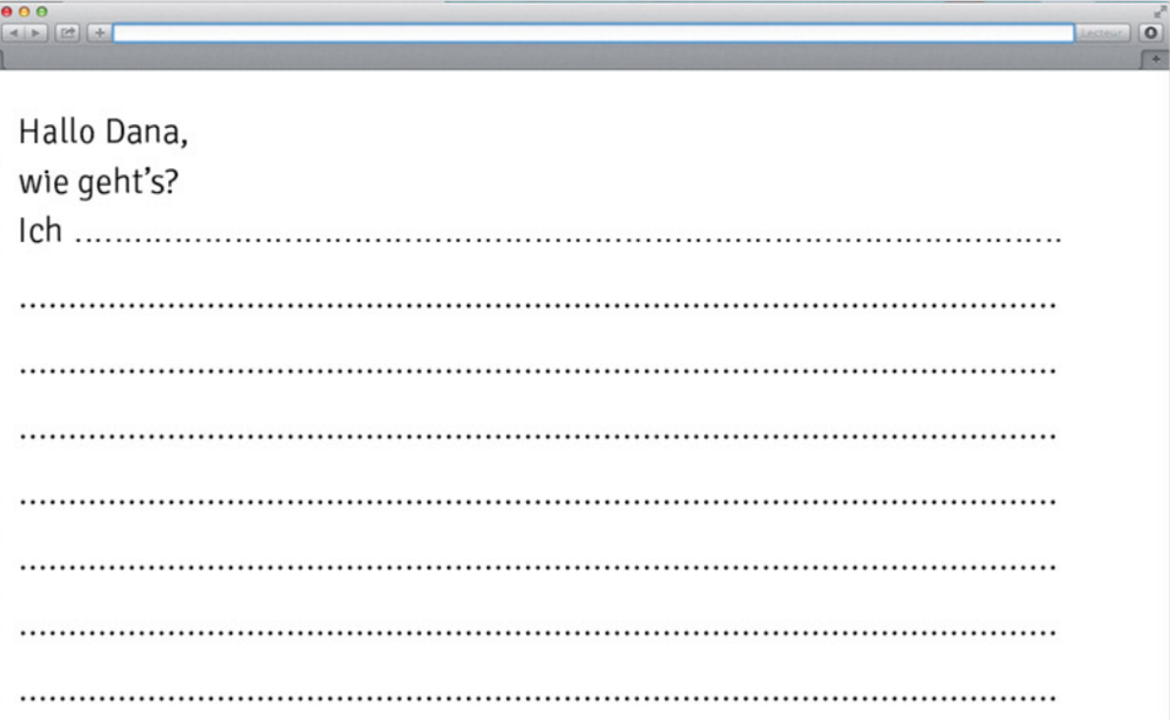
 Aileen hat eine neue Austauschpartnerin. Sie stellt sich vor und spricht von Noah.

Slide 14
Bilan grammatical :
La conjugaison au présent (II) :
sei
n (verbe être)
hab
en (verbe avoir)
ich
bin
Ich hab
e
du
bist
du
hast
er/sie
ist
er/sie
hat

Slide 15
(Buch Seite 21)

Slide 16
